Slide 1
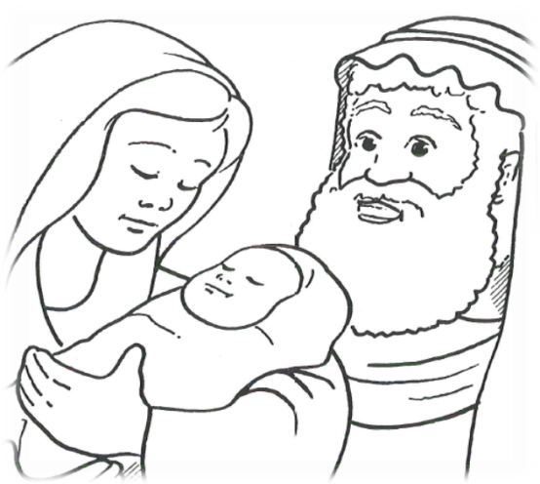
I nat blev Jesusbarnet født

Slide 2
1. I nat blev Jesusbarnet født,
og alle engle sang.
Hvad sang de da? Halleluja!
/:Ære være Gud i det høje!:/

Slide 3
2. Maria vugged’ barnet blidt,
mens alle engle sang.
Hvad sang de da? Halleluja!
/:Ære være Gud i det høje!:/

Slide 4
3. Og Josef klapped’ barnets kind,
mens alle engle sang.
Hvad sang de da? Halleluja!
/:Ære være Gud i det høje!:/

Slide 5
4. Men hyrder knæled’ rundt omkring,
mens alle engle sang.
Hvad sang de da? Halleluja!
/:Ære være Gud i det høje!:/

Slide 6
5. Og Østens konger vandred’ frem,
mens alle engle sang.
Hvad sang de da? Halleluja!
/:Ære være Gud i det høje!:/

Slide 7
6. Og skønne gaver skænked’ de,
mens alle engle sang.
Hvad sang de da? Halleluja!
/:Ære være Gud i det høje!:/

Slide 8
7. Nu synger alle folkeslag,
hvad alle engle sang.
Hvad sang de da? Halleluja!
/:Ære være Gud i det høje!:/

